Slide 1
Dự án: Dự báo doanh thu bán hàng
Tác Giả: Nguyen ha DS
Notes:
Xin chào các bạn, hôm nay mình sẽ chia sẻ cho các bạn 1 dự án có tiêu đề là dự báo doanh thu bán hàng. Trong dự án này mình sẽ sử dụng AI (hay là trí tuệ nhân tạo) để dự báo doanh thu bán hàng.
Mình tên là Hà, hy vọng là chuỗi video này sẽ giúp ích cho các bạn.

Slide 2
OUTLINE
Tại sao xem video này ?
Tổng quan về dự án
Mục tiêu của dự án
Qui trình thực hiện dự án khoa học dữ liệu
Triển khai dự án – live coding
Chi tiết các bước – coding flow
Cài đặt môi trường ảo
Notes:
Đầu tiên là tổng quan của dự án này. Mình chia dự án này thành 3 phần.
Dự án này mình sẽ chia thành ba phần đầu tiên đó là tại sao lại các bạn nên dành thời gian xem chuỗi video này.
Thời gian của mọi người thì đều rất là quý giá vậy thì tại sao các bạn nên dành thời gian đó để xem video này và các bạn sẽ học được gì từ dự án này.
* Lợi ích của việc sử dụng môi trường ảo: tạo môi trường độc lập để chạy độc lập các thư việc cần thiết cho dự án cụ thể khỏi các thư viện đã được cài đặt sẵn trong máy.
Giảm rủi ro và lỗi khi các thư viện conflict với nhau.

Slide 3
1. Tại sao xem video này ?
Dự án gần với công việc thực tế của người làm trong lĩnh vực khoa học dữ liệu
Những kĩ năng học được thông qua dự án này:
Xây dựng và triển khai 1 dự án phân tích dữ liệu
Xử lý dữ liệu thời gian (time series) bằng Pandas
Trực quan hoá dữ liệu bằng Matplotib
Cách tạo các features để xây dựng mô hình dự báo (forecasting) với chuỗi dữ liệu thời gian
Xây dựng mô hình AI (LightGBM) cho độ chính xác cao
Sử dụng Optuna để tìm ra thông số tối ưu cho mô hình
Sử dụng thư viện SHAP để đánh giá các features
Video này phù hợp với những đối tượng sau:
Các bạn quan tâm đến lĩnh vực phân tích dữ liệu và khoa học dữ liệu (đặc biệt các bạn đang làm việc trong lĩnh vực kinh doanh, bán hàng)
Các bạn có kỹ năng cơ bản về lập trình (phân tích dữ liệu)
Notes:
Lý do đầu tiên và cũng là động lực lớn nhất của mình để chia sẻ với các bạn dự án này đó là chia sẻ 1 dự án gần với công việc thực tế của người làm trong lĩnh vực khoa học dữ liệu.
"feature" (đặc trưng) thường được hiểu là một khía cạnh hoặc thuộc tính của dữ liệu mà mô hình sử dụng để học và thực hiện dự đoán hoặc phân loại.
Features là những thông tin đặc biệt được trích xuất từ dữ liệu đầu vào để mô hình có thể tìm ra các mối quan hệ, luật lệ, hoặc mô hình hóa dữ liệu.
Ví dụ, nếu bạn đang xây dựng một mô hình dự đoán giá nhà dựa trên các yếu tố như diện tích, số phòng ngủ, và khoảng cách đến trung tâm thành phố, thì mỗi yếu tố đó sẽ được coi là một feature.
Numerical Features (Đặc trưng số): Là các giá trị số như diện tích, giá cả, nhiệt độ.
Categorical Features (Đặc trưng phân loại): Là các giá trị thuộc một danh sách có hữu hạn, ví dụ như loại nhà (nhà ở, căn hộ), màu sắc, hoặc thương hiệu.
Textual Features (Đặc trưng văn bản): Được trích xuất từ văn bản, ví dụ như từ khóa quảng cáo, mô tả sản phẩm.
Temporal Features (Đặc trưng thời gian): Liên quan đến thời gian, ví dụ như ngày tháng, giờ đồng hồ.
Spatial Features (Đặc trưng không gian): Liên quan đến vị trí địa lý, ví dụ như tọa độ địa lý.
Trong quá trình huấn luyện mô hình, việc chọn lựa và xử lý đặc trưng có thể ảnh hưởng lớn đến hiệu suất của mô hình.

Slide 4
2. Tổng quan về dự án
Dự án này nhằm mục tiêu xây dựng một mô hình AI sử dụng thuật toán LightGBM để dự báo doanh thu bán hàng. Mô hình sẽ được xây dựng dựa trên dữ liệu lịch sử doanh thu bán hàng của 50 sản phẩm tại 10 cửa hàng
Mục tiêu cụ thể của dự án bao gồm:
Áp dụng các kỹ thuật tiền xử lý dữ liệu, trực quan hoá dữ liệu và tạo các features có ý nghĩa để xây dựng được một mô hình AI có độ chính xác cao trong việc dự báo doanh thu bán hàng
Hiểu được cách đánh giá mô hình và tại sao mô hình đưa ra kết quả như vậy

Slide 5
2. Tổng quan về dự án
Qui trình thực hiện dự án khoa học dữ liệu:
Thu thập dữ liệu
Tiền xử lý dữ liệu
(Pre-processing)
Trực quan hoá dữ liệu
(Visualization)
Tạo features
(Feature engineering)
Xây dựng mô hình
(Modelling)
Đánh giá mô hình (Evaluation)
Dự án sẽ được thực hiện theo các bước sau:
Thu thập dữ liệu.
Tiền xử lý dữ liệu.
Trực quan hóa dữ liệu.
Tạo các features cần thiết cho mô hình.
Xây dựng mô hình.
Đánh giá mô hình.
Notes:
Bước 1: Thu thập dữ liệu
Đây là bước đầu tiên và quan trọng nhất trong quá trình xây dựng mô hình AI dự báo doanh thu bán hàng. Dữ liệu thu thập được cần phải đầy đủ, chính xác và phù hợp với bài toán.
Dữ liệu thu thập được có thể bao gồm các thông tin sau:
Doanh thu bán hàng của từng sản phẩm hoặc dịch vụ trong từng thời kỳ.
Các thông tin về khách hàng, chẳng hạn như nhân khẩu học, hành vi mua sắm, v.v.
Các thông tin về môi trường kinh doanh, chẳng hạn như tình hình kinh tế, thị trường, v.v.
Có nhiều cách để thu thập dữ liệu, chẳng hạn như:
Sử dụng dữ liệu lịch sử của công ty.
Thu thập dữ liệu từ các nguồn bên ngoài, chẳng hạn như các trang web thương mại điện tử, các cơ quan thống kê, v.v.
Thực hiện khảo sát, phỏng vấn khách hàng.
Bước 2: Tiền xử lý dữ liệu
Sau khi thu thập dữ liệu, chúng ta cần tiến hành tiền xử lý dữ liệu để loại bỏ các dữ liệu thiếu hoặc lỗi, đồng thời chuẩn hóa dữ liệu để phù hợp với thuật toán dự báo.
Cụ thể, các công việc cần thực hiện trong bước này bao gồm:
Kiểm tra dữ liệu để phát hiện các dữ liệu thiếu hoặc lỗi.
Xóa bỏ các dữ liệu thiếu hoặc lỗi.
Chuẩn hóa dữ liệu về cùng một đơn vị đo lường.
Loại bỏ các dữ liệu ngoại lai.
Bước 3: Trực quan hóa dữ liệu
Trực quan hóa dữ liệu giúp chúng ta hiểu rõ hơn về dữ liệu, từ đó có thể đưa ra các quyết định phù hợp trong quá trình xây dựng mô hình.
Có nhiều cách để trực quan hóa dữ liệu, chẳng hạn như:
Sử dụng biểu đồ đường, biểu đồ cột, biểu đồ phân tán, v.v.
Sử dụng các kỹ thuật phân tích thống kê, chẳng hạn như phân tích hồi quy, phân tích nhân tố, v.v.
Bước 4: Tạo các features cần thiết cho mô hình
Các features là các biến được sử dụng để mô tả dữ liệu. Các features cần thiết cho mô hình dự báo doanh thu bán hàng bao gồm các thông tin về sản phẩm hoặc dịch vụ, khách hàng và môi trường kinh doanh.
Có nhiều cách để tạo các features, chẳng hạn như:
Sử dụng các thông tin có sẵn trong dữ liệu.
Tạo các features mới dựa trên các thông tin có sẵn.
Bước 5: Xây dựng mô hình
Có nhiều thuật toán dự báo doanh thu bán hàng, chẳng hạn như:
Mô hình hồi quy tuyến tính.
Mô hình hồi quy logistic.
Mô hình hỗ trợ vector (SVM).
Mô hình rừng ngẫu nhiên (Random Forest).
Mô hình LightGBM.
Chọn thuật toán phù hợp phụ thuộc vào các yếu tố như:
Kiểu dữ liệu của dữ liệu.
Tính chất của dữ liệu.
Mục tiêu của dự án.
Bước 6: Đánh giá mô hình
Sau khi xây dựng mô hình, chúng ta cần tiến hành đánh giá mô hình để xác định độ chính xác của mô hình.
Có nhiều tiêu chí để đánh giá mô hình dự báo doanh thu bán hàng, chẳng hạn như:
Mean Absolute Error (MAE).
Root Mean Squared Error (RMSE).
R-squared.
Kết luận
Trên đây là nội dung bài nói cụ thể của các ý trong outline của dự án xây dựng mô hình AI - lightgbm để dự báo doanh thu bán hàng. Bài nói sẽ giúp bạn hiểu rõ hơn về các bước cần thực hiện để xây dựng mô hình dự báo doanh thu bán hàng.
Dưới đây là một số lưu ý khi thực hiện dự án:
Chọn dữ liệu phù hợp cho mô hình.
Sử dụng các kỹ thuật tiền xử lý dữ liệu phù hợp.
Tạo các features cần thiết cho mô hình.
Chọn thuật toán phù hợp với bài toán.
Đánh giá mô hình một cách khách quan.

Slide 6
3. Triển khai dự án
Code flow
(I)
Pre-processing & Visualization
(II)
Features Engineering
(III)
Modelling
(IV)
Prediction &
Evaluation
Check basic stats
Check and fill missing values
Check and correct outliers
Visualization
Date & time related features
Sales related features
Stores and products-realted features
Weather information
Simple model
Features evaluation for features selection
Hyperparameter tuning using Optuna
Better model
Prediction & Evaluation
Unbox model using SHAP

Slide 7
3. Triển khai dự án – Cài đặt MÔI TRƯỜNG ẢO
Yêu cầu:
Máy tính có cài đặt Python
Có quyền truy cập internet
Bước 1: Cài đặt Python
Bước 2: Cài đặt Jupyter Lab
Cài đặt Miniconda (Anaconda)
Bước 3: Tạo môi trường ảo và khởi chạy Jupyter Lab
Môi trường ảo là một không gian riêng biệt để cài đặt các thư viện và gói Python. Điều này giúp ngăn chặn xung đột giữa các thư viện.
Để tạo môi trường ảo
$conda create --name <name_of_env> python=3.8.13
Kích hoạt môi trường ảo
$conda activate <name_of_env>
Cài đặt các thư viện cần thiết
$pip install <name_of_package>
Khởi chạy Jupyter Lab
$jupyter lab
Notes:
* Lợi ích của việc sử dụng môi trường ảo: tạo môi trường độc lập để chạy độc lập các thư việc cần thiết cho dự án cụ thể khỏi các thư viện đã được cài đặt sẵn trong máy.
Giảm rủi ro và lỗi khi các thư viện conflict với nhau.

Slide 8
CONDA COMMON COMMANDS:
## Create a new environment
$conda create –name <your_env_name> python=3.11.3
## Activate an environment
$conda activate <your_env_name>
## Deactivate the current environment
$conda deactivate
## List all environments
$conda env list
## To remove an environment
$conda env remove –name <your_env_name>
## Change conda default channels to conda-forge
$conda config –remove channels defaults
$conda config –add channels conda-forge
## Check the current info
$conda info
## Install packages
$conda install <package_name>
$conda install jupyterlab
$conda install numpy pandas matplotlib seaborn scikit-learn
## Remove a package
$conda remove <package_name>
## Check list packages
$conda list

Slide 9
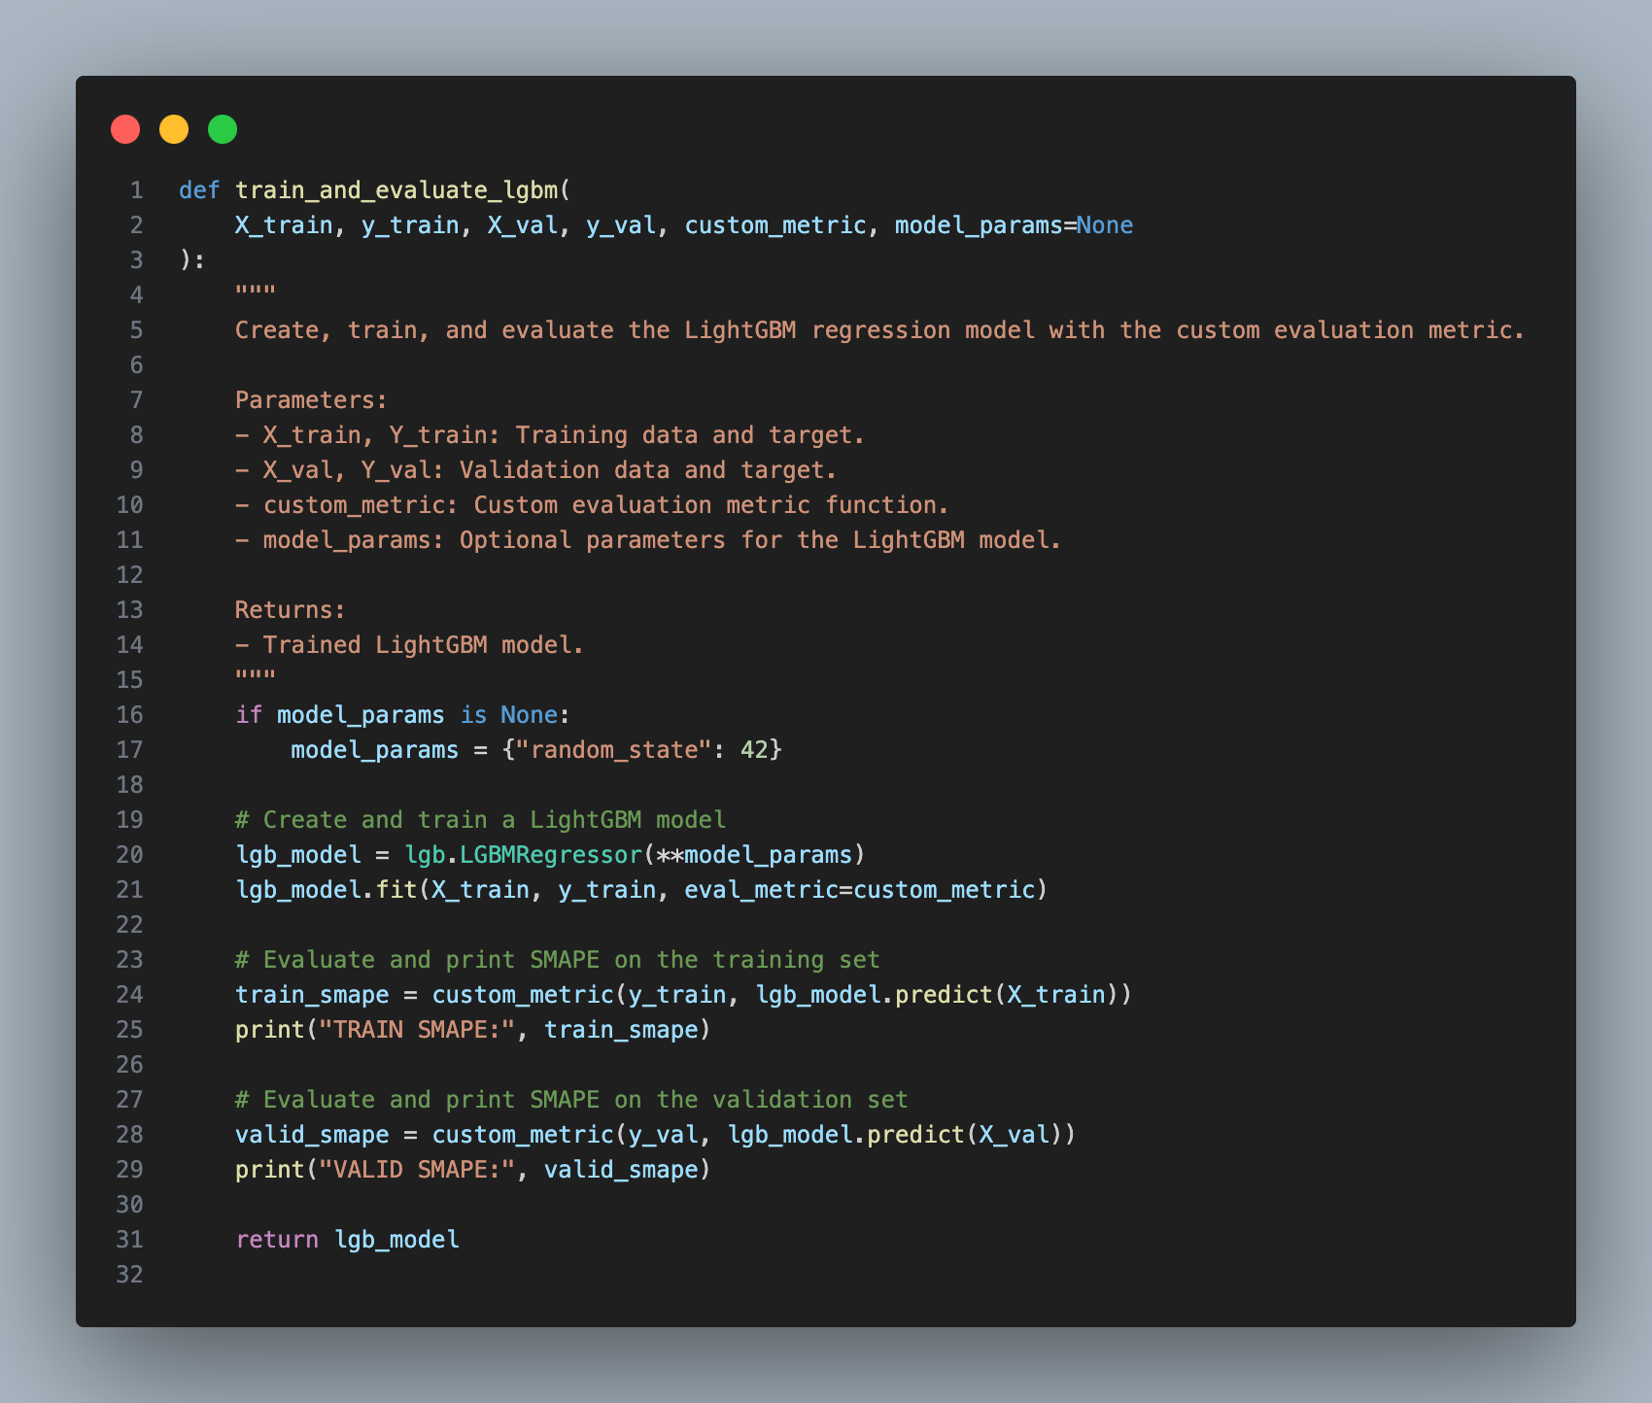
3. Triển khai dự án
LIVE CODING

